Slide 1
ВИВЧАЄМО ДОРОЖНІ ЗНАКИ
Розпорядчі знаки
Заняття
06.04.2021
Підготував: Ремизовський Василь Васильович

Slide 2
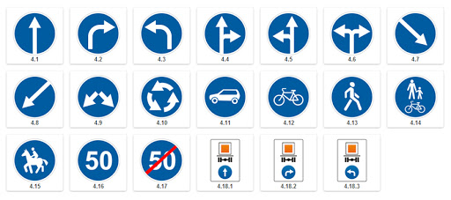
Розпорядчі знаки показують обов'язкові напрямки руху
або дозволяють деяким категоріям учасників рух по
проїзній частині чи окремих її ділянках,
а також запроваджують або скасовують деякі обмеження.

Slide 3
Рух прямо
Знак 4.1 "Рух прямо" дозволяє рух лише прямо. Дія знака не поширюється на транспортні засоби, що рухаються за встановленими маршрутами. Дія знака поширюється на перехрещення проїзних частин, перед яким він встановлений, а також, установлений на початку дороги або за перехрестям, поширюється на ділянку дороги до найближчого перехрестя. Знак не забороняє поворот праворуч у двори та на інші прилеглі до дороги території.

Slide 4
Рух праворуч
Знак 4.2 "Рух праворуч" дозволяє рух лише праворуч.
Дія знака не поширюється на транспортні засоби, що рухаються за встановленими маршрутами. Дія знака поширюється на перехрещення проїзних частин, перед яким він встановлений.

Slide 5
Рух ліворуч
Знак 4.3 "Рух ліворуч" дозволяє рух лише ліворуч.
Знак дозволяє також розворот транспортних засобів.
Дія знака не поширюється на транспортні засоби, що рухаються
за встановленими маршрутами. Дія знака поширюється на перехрещення проїзних частин, перед яким він встановлений.

Slide 6
Рух прямо або праворуч
Знак 4.4 "Рух прямо або праворуч" дозволяє рух лише прямо або праворуч.
Дія знака не поширюється на транспортні засоби, що рухаються за встановленими маршрутами. Дія знака поширюється на перехрещення проїзних частин, перед яким він встановлений.

Slide 7
Рух прямо або ліворуч
Знак 4.5 "Рух прямо або ліворуч" дозволяє рух лише прямо
або ліворуч. Знак дозволяє також
розворот транспортних засобів.
Дія знака не поширюється на транспортні засоби, що рухаються
за встановленими маршрутами. Дія знака поширюється
на перехрещення проїзних частин, перед яким він встановлений.

Slide 8
Рух праворуч або ліворуч
Знак 4.6 "Рух праворуч або ліворуч" дозволяє рух лише
праворуч або ліворуч. Знак дозволяє також
розворот транспортних засобів.
Дія знака не поширюється на транспортні засоби, що рухаються
за встановленими маршрутами. Дія знака поширюється на
перехрещення проїзних частин, перед яким він встановлений.

